Slide 1
Chiffres du Cancer 2019 SENEGAL

Slide 2
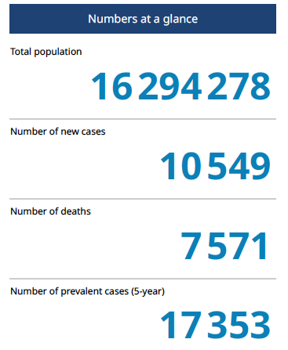

Slide 3
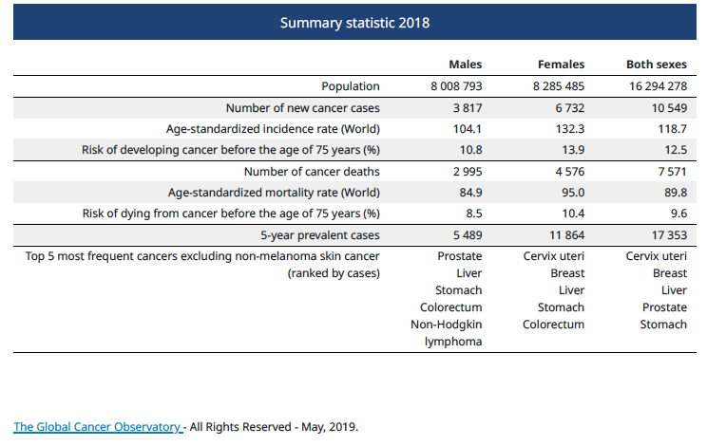

Slide 4
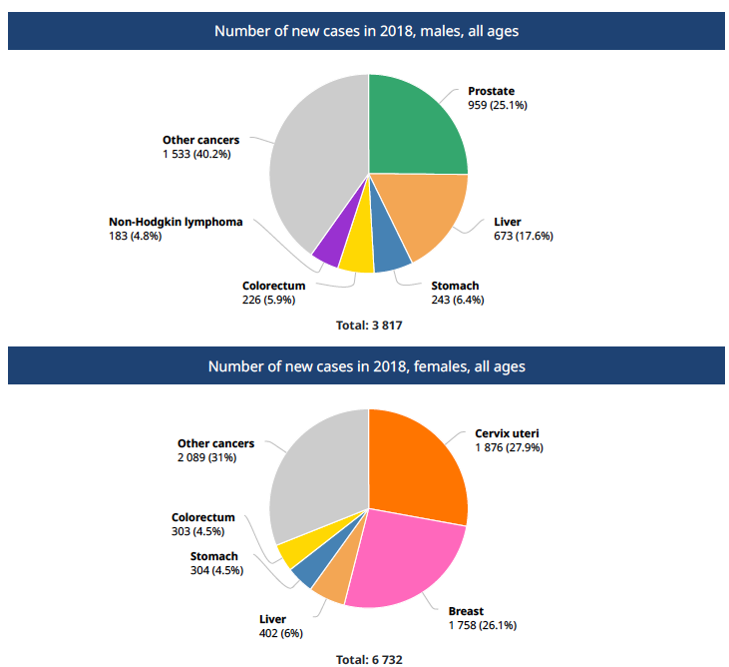

Slide 5
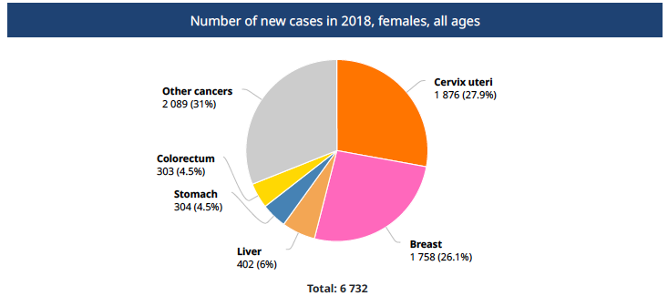

Slide 8
Registre de l’Institut Joliot-Curie
Institut Joliot-Curie
Année 2017

Slide 9
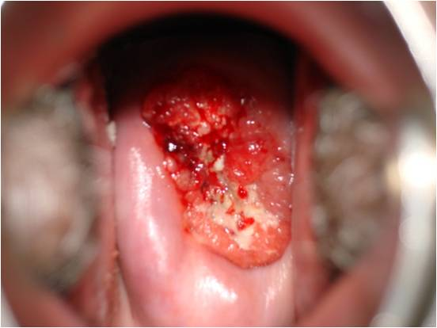
Registre de l’Institut Joliot-Curie
Institut Joliot-Curie
Année 2018

Slide 10
Registre de l’Institut Joliot-Curie

